Slide 1





Slide 2

https://www.ypppt.com/
01
什么叫森林防火
目 录
02
森林火灾的危害
03
森林火灾的案例
04
如何有效防止森林防火

Slide 3


01
什么叫森林防火
延迟符

Slide 4



什么叫森林防火
1
是指失去人为控制，在林地内自由蔓延和扩展，对森林、森林生态系统和人类带来一定危害和损失的林火行为。森林火灾是一种突发性强、破坏性大、处置救助较为困难的灾害。
2
森林火灾是一种突发性强、破坏性大、处置救助较为困难的灾害。

Slide 5
02
森林火灾的危害

Slide 6
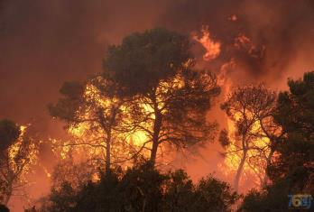
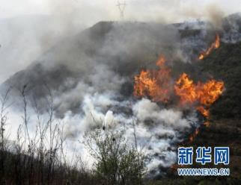
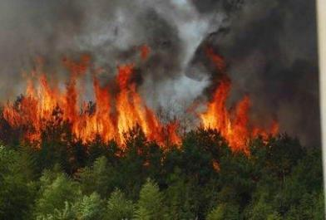
森林火灾的危害
一、 烧毁森林
三、危害野生动物
二、烧毁林下植物资源

Slide 7
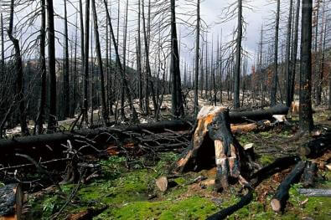
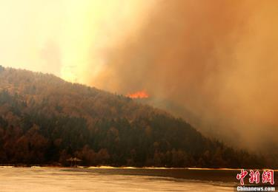
森林火灾的危害
四、引起水土流失
五、使下游河流水质下降

Slide 8
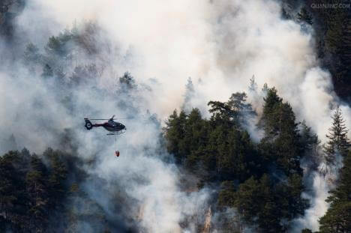
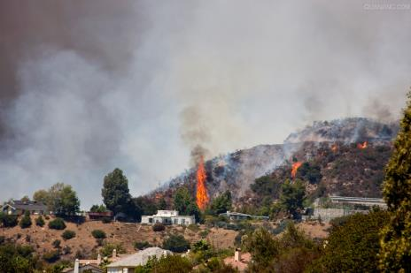
森林火灾的危害
七、威胁人民生命财产安全
六、引起空气污染

Slide 9
03
森林火灾的案例
延迟符

Slide 10
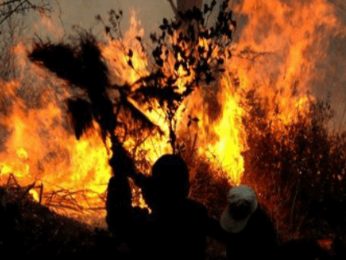
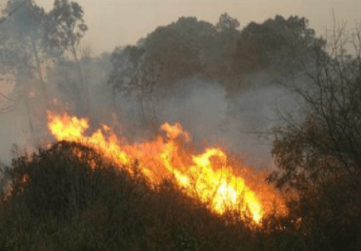
森林火灾的案例
案例1
202X年3月8日云南大理突发森林火灾 过火面积2000多亩
Notes:
https://www.ypppt.com/

Slide 11
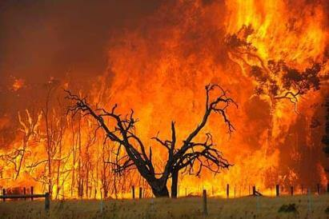
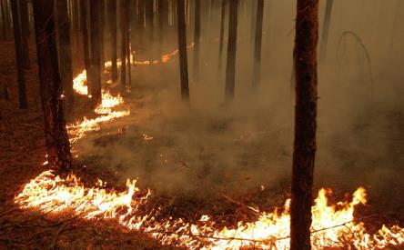
森林火灾的案例
案例2
2004年，在福建省某镇一个山场。因有一个农民在菜地里烧杂草不小心引发森林火灾，受害森林面积达28公顷，火灾延续19小时，扑火直接费用2.6万元！造成8人死亡！

Slide 12
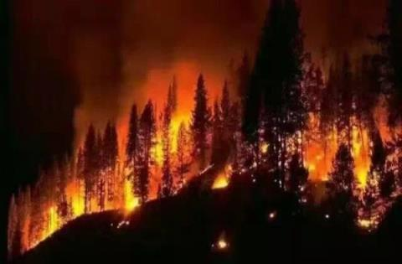
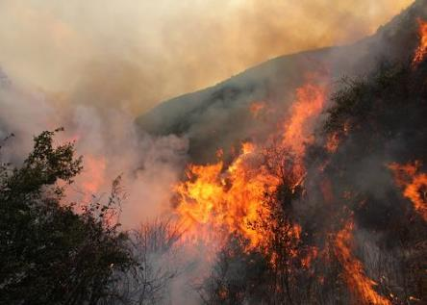
森林火灾的案例
案例3
2006年，某国有林场因村民因抽烟引发森林火灾。森林草地受害面积1000多亩，4名扑救人员死亡！

Slide 13
04
如何有效防止森林火灾

Slide 14
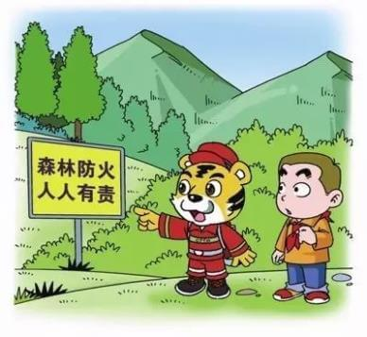
如何有效防止森林火灾
森林火灾扑救的基本方法有哪几种？
据国家林业局有关负责人介绍，扑救林火有人工扑打、用土灭火、用水灭火、用气灭火、以火灭火、开设防火线阻止火灾蔓延、人工降雨、风力灭火机、化学灭火、爆炸灭火和航空灭火等基本方法

Slide 15
如何有效防止森林火灾
一、不准在林缘林内烧田埂、田坎杂草，稻草和枯萎作物。
二、不准在林缘林内点火把照明。
三、不准在林缘林内吸烟丢烟头。
四、不准在林缘林内烧炭、烧火土。
五、不准在林缘林内上坟烧香纸、燃放鞭炮。
六、不准在林缘林内生火做饭、生火取暖。
七、不准在林缘林内玩火。
八、不准在林缘林内烧草山、毁林烧荒开垦。
九、不准在林缘林内使用土制火枪狩猎和烧火、驱蜂、驱兽。
十、不准携带火机、火柴、易燃易爆品进入山林。
森林防火十不准

Slide 16
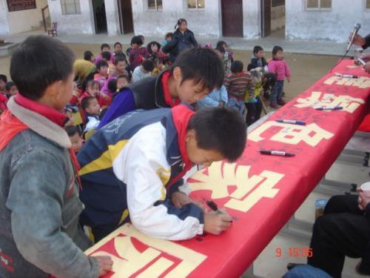
如何有效防止森林火灾
你知道吗？
如果违反了森林防火条例，在野外用火将会受到200至3000元的罚款，对于引发森林火灾情节严重的将会受到刑事处罚。

Slide 17

如何有效防止森林火灾
你拍一，我拍一，咱们不玩打火机；
你拍二，我拍二，咱俩宣传做伙伴；
你拍三，我拍三，不乱动用火和电；
你拍四，我拍四，不玩鞭炮和摩丝；
你拍五，我拍五，爸爸抽烟我监督；
你拍六，我拍六，火警电话一一九；
你拍七，我拍七，做完饭后关煤气；
你拍八，我拍八，报清门牌和号码；
你拍九，我拍九，学会逃生和自救；
你拍十，我拍十，报完火警留地址；
我和你，你和我，大家都要来防火；
从小学唱防火歌，消防安全记心窝。
森林防火拍手歌

Slide 18
如何有效防止森林火灾
森林防火宣传标语
1、参天大树几十年，一缕青烟上西天。
2、一时疏忽酿山火，终身遗憾责难逃。
3、防火意识人人拥有，绿色家园天长地久。
4、梅兰松竹，株株棵棵皆为友，倍加爱护！
5、野火香烟，星星点点都是敌，谢绝点燃。
6、保护森林，“火”速离开。
7、无论春夏秋冬，防火在我心中。
8、人人防火，树树平安；时时防火，国泰民安。
9、千亩林万亩林，无视防火等于零。
10、无林夕梦断，有火林焚心。
11、全民总动员，防火保安全。
12、森林护我家，防火靠大家。

Slide 19


如何有效防止森林火灾
森林防火 人人有责
同学们：遇到森林火灾，千万不要慌张，先保护好自己的安全，注意逆风而跑，然后想办法通知大人们来灭火。

Slide 20
更多精品PPT资源尽在—优品PPT！
www.ypppt.com
PPT模板下载：www.ypppt.com/moban/ 节日PPT模板：www.ypppt.com/jieri/
PPT背景图片：www.ypppt.com/beijing/ PPT图表下载：www.ypppt.com/tubiao/
PPT素材下载： www.ypppt.com/sucai/ PPT教程下载：www.ypppt.com/jiaocheng/
字体下载：www.ypppt.com/ziti/ 绘本故事PPT：www.ypppt.com/gushi/
PPT课件：www.ypppt.com/kejian/
Notes:
模板来自于 优品PPT https://www.ypppt.com/

